Slide 1
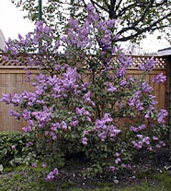
Красота русской природы
3 класс
Подготовила
Петрова Вера Станиславна
учитель
начальных
классов
МКОУ «ООШ №28»

Slide 2
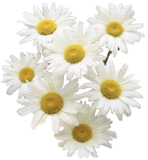
Природа
Я сорвал цветок,
И он завял.
Я поймал жука,
И он умер у меня на ладони.
И тогда я понял,
Что прикоснуться к природе
Можно только сердцем.

Slide 3
Любитель природы
Михаил Пришвин писал: «Мы - хозяева нашей природы, и она для нас кладовая солнца с великими сокровищами жизни. Рыбе – вода, птице – воздух, зверю – лес и горы. А человеку нужна Родина. И охранять природу – значит охранять Родину».

Slide 4
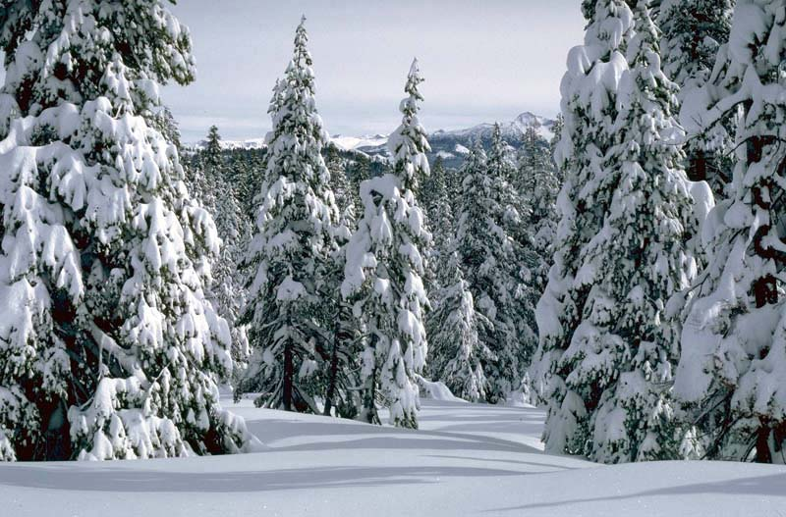
Лес
Чем же дорог нам лес?
Почему мы с лесом дружим?
Для чего он людям нужен?
Лес – зелёный наряд земли, наше богатство, чистый воздух, дом для птиц и зверей, кладовая лесных плодов.

Slide 5
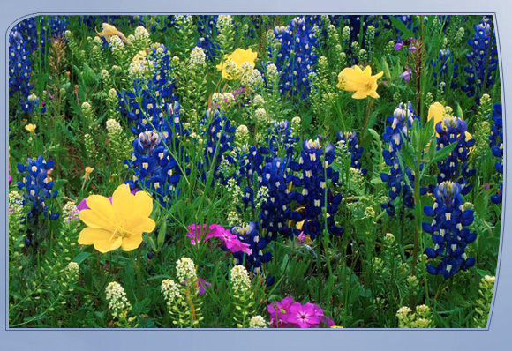
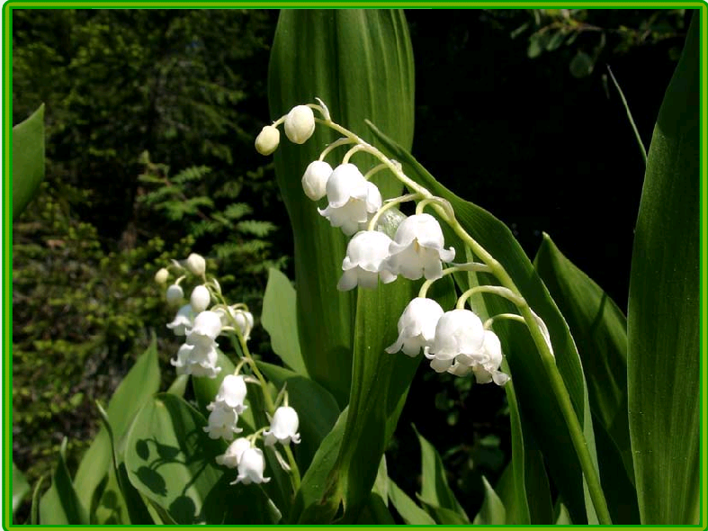
Цветы
С ранней весны и до поздней осени в лесах, на полянах цветёт много цветов; только растаял снег, а в лесу уже распускаются подснежники.

Slide 6
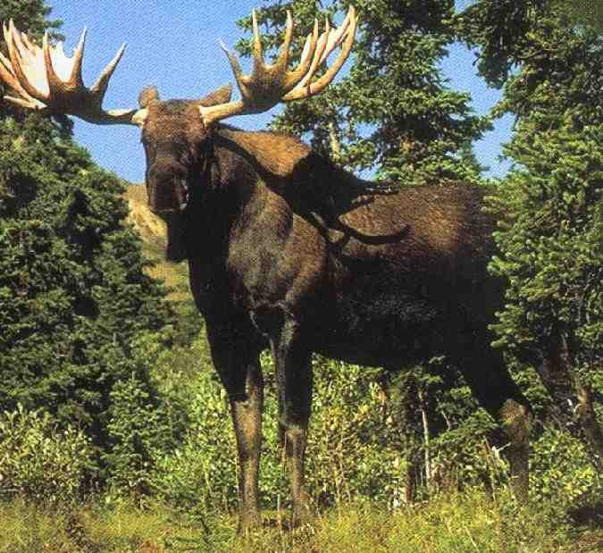
Марафон загадок
Хитрая плутовка,
Рыжая головка,
Хвост пушистый – краса!
А зовут её …
лиса
Горбоносый, длинноногий,
Великан ветвисторогий,
Ест траву, кустов побеги,
С ним тягаться трудно в беге.
лось

Slide 7
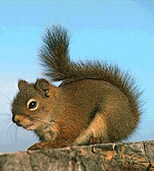
Загадки
Он как ёлка, весь в иголках,
Ловит смело страшных змей.
И хотя он очень колкий,
Обижать его не смей!
Он в лесу живёт. Но вхож
И в сады, отважный…
ёж
В сосне дупло,
В дупле тепло.
А кто в дупле
Живёт в тепле?
белка

Slide 8
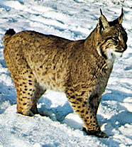
Загадки
Хозяин лесной
Просыпается весной,
А зимой под вьюжный вой
Спит в избушке снеговой.
медведь
Меньше тигра, но немножко
Больше крупной рыжей кошки.
На суку она обычно.
Притаившись ждёт добычу.
рысь

Slide 9
Правила
Не оставлять мусор в лесу. А забрать его с собой или закопать.
Не ломать ветки и деревья.
Не разорять муравейники, гнёзда птиц.
Не рвать букеты цветов.
Не разжигать костров.

Slide 10
Викторина
Из какого дерева делают спички?
из осины
Какое дерево применяется для изготовления лыж?
берёза
Какое дерево цветёт первым?
ольха
А какое последним?
липа
Из какого дерева делают пианино?
из ели
Какие дрова самые жаркие?
дубовые и берёзовые
Какое дерево, как берёза даёт сладкий сок?
клён

